Slide 1
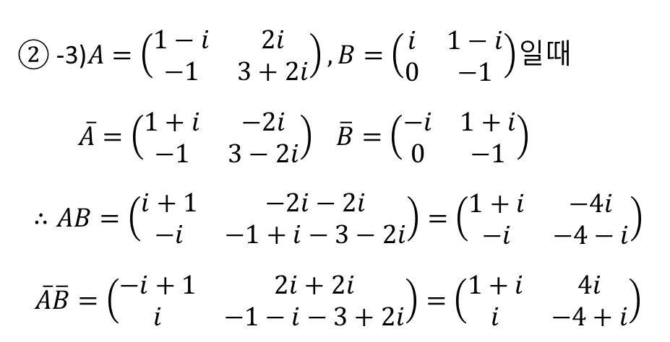

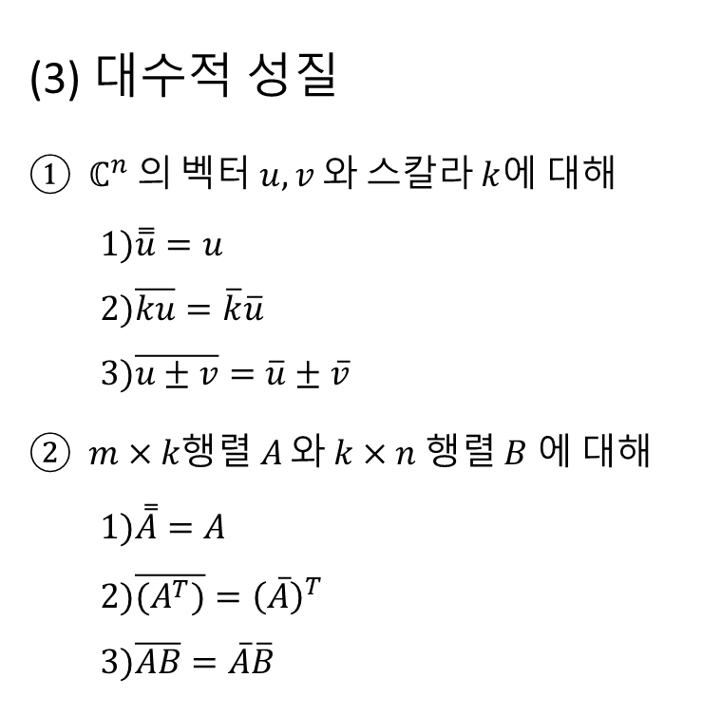
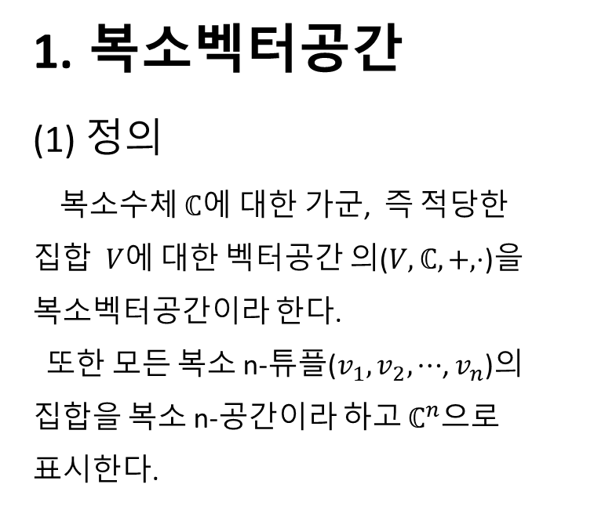
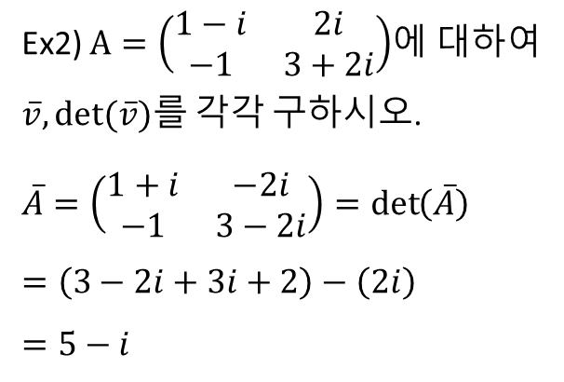
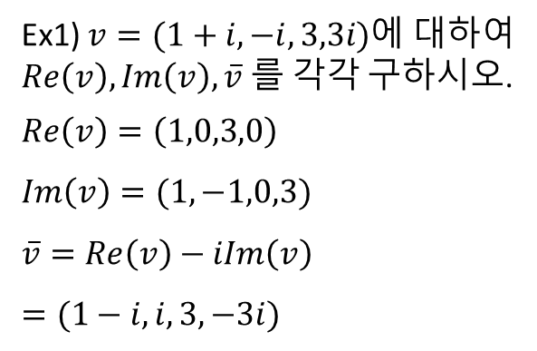
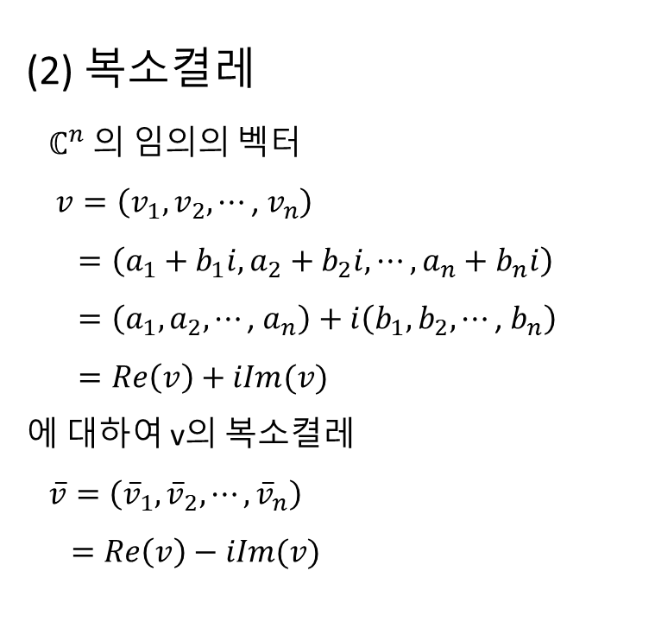

6강 복소벡터공간
복소벡터공간
(1) 정의
복소수체 $ℂ$에 대한 가군, 즉 적당한
집합 $V에$ 대한 벡터공간 의($V,ℂ,+,⋅$)을 복소벡터공간이라 한다.
또한 모든 복소 n-튜플($v_{1},v_{2},⋯$, $v_{n}$)의
집합을 복소 n-공간이라 하고 $ℂ^{n}$으로
표시한다.
체를 이용하는 이유는 4칙 연산에 대해서
자유롭게 연산이 구사 될 수 있는
대수구조가 체이기 때문이다.
: 스칼라가 복소수인 공간
$$F(체),ℝ(실수)$$
순서열이라고도 불림
n 차원 복소벡터공간
(2) 복소켤레
$ℂ^{n}$의 임의의 벡터
$v=\left(v_{1},v_{2},⋯\text{, }v_{n}\right)$
$=\left(a_{1}+b_{1}i,a_{2}+b_{2}i,⋯,a_{n}+b_{n}i\right)$
$=\left(a_{1},a_{2},⋯\text{, }a_{n}\right)+i\left(b_{1},b_{2},⋯\text{, }b_{n}\right)$
$=Re\left(v\right)+iIm(v)$
에 대하여 v의 복소켤레
$\overline{v}=\left({\overline{v}}_{1},{\overline{v}}_{2},⋯,{\overline{v}}_{n}\right)$
$=Re\left(v\right)−iIm(v)$
Ex1) $v=(1+i,−i,3,3i)$에 대하여
$Re\left(v\right),Im\left(v\right),\overline{v} 를$ 각각 구하시오.
$$Re\left(v\right)=\left(1,0,3,0\right)$$
$$Im\left(v\right)=(1,−1,0,3)$$
$$\overline{v}=Re\left(v\right)−iIm\left(v\right)$$
$$=(1−i,i,3,−3i)$$
Ex2) $A=\left(\begin{matrix}1−i & 2i \\ −1 & 3+2i\end{matrix}\right)$에 대하여
$\overline{v},det⁡(\overline{v})를$ 각각 구하시오.
$$\overline{A}=\left(\begin{matrix}1+i & −2i \\ −1 & 3−2i\end{matrix}\right)=\det\left(\overline{A}\right)$$
$$=\left(3−2i+3i+2\right)−\left(2i\right)$$
$$=5−i$$
허수
허수부
실수부
허수부
(3) 대수적 성질
① $ℂ^{n}$의 벡터$u,v$ 와 스칼라 $k$에 대해
$1)\overset{̿}{u}=u$
$2)\overline{ku}=\overline{k}\overline{u}$
$3)\overline{u±v}=\overline{u}±\overline{v}$
② $m×k$행렬$A$ 와 $k×n$ 행렬 $B$ 에 대해
$1)\overset{̿}{A}=A$
$2)\overline{(A^{T})}={\left(\overline{A}\right)}^{T}$
$3)\overline{AB}=\overline{A}\overline{B}$
② -3)$A=\left(\begin{matrix}1−i & 2i \\ −1 & 3+2i\end{matrix}\right),B=\left(\begin{matrix}i & 1−i \\ 0 & −1\end{matrix}\right)$일때
$\overline{A}=\left(\begin{matrix}1+i & −2i \\ −1 & 3−2i\end{matrix}\right) \overline{B}=\left(\begin{matrix}−i & 1+i \\ 0 & −1\end{matrix}\right)$
$$∴AB=\left(\begin{matrix}i+1 & −2i−2i \\ −i & −1+i−3−2i\end{matrix}\right)=\left(\begin{matrix}1+i & −4i \\ −i & −4−i\end{matrix}\right)$$
$$\overline{A}\overline{B}=\left(\begin{matrix}−i+1 & 2i+2i \\ i & −1−i−3+2i\end{matrix}\right)=\left(\begin{matrix}1+i & 4i \\ i & −4+i\end{matrix}\right)$$
(켤레 후 켤레)
-
켤레
$$∴\overline{AB}=\overline{A}\overline{B}$$

Slide 2

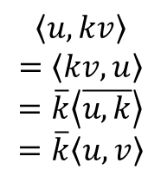

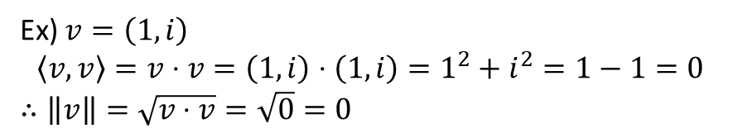
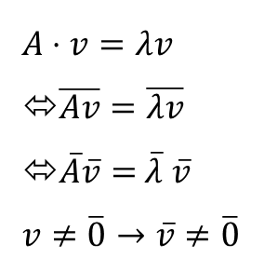

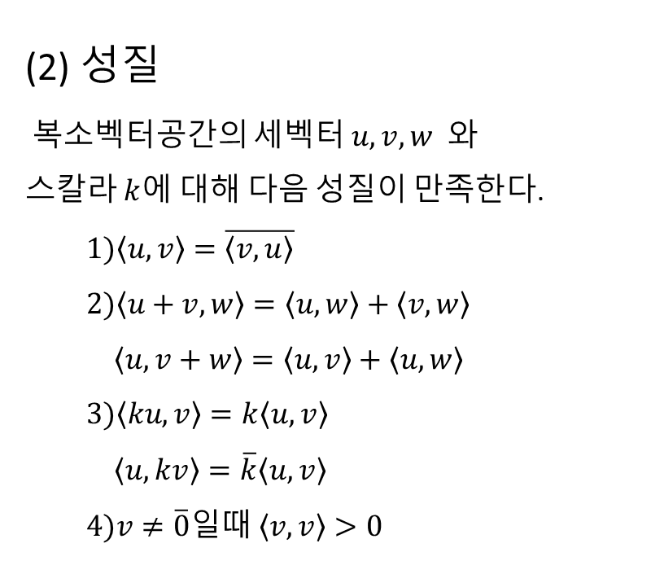
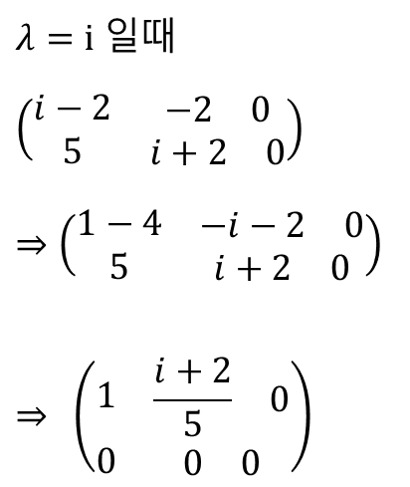
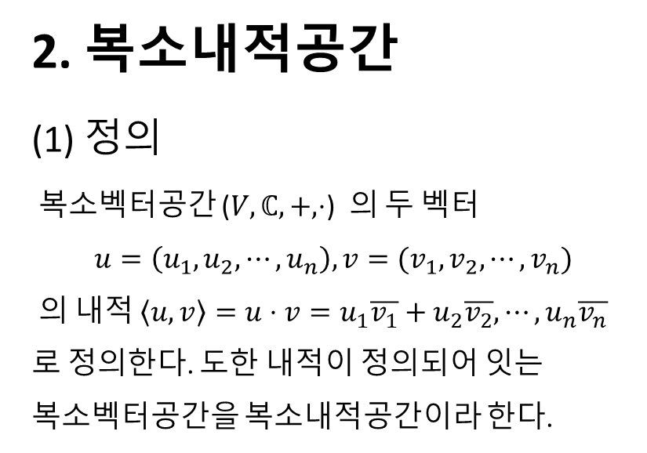
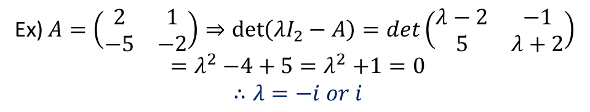


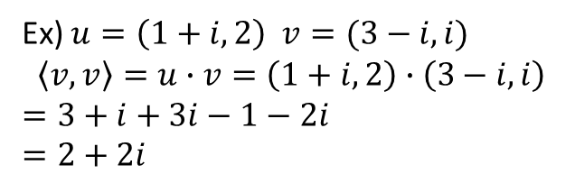

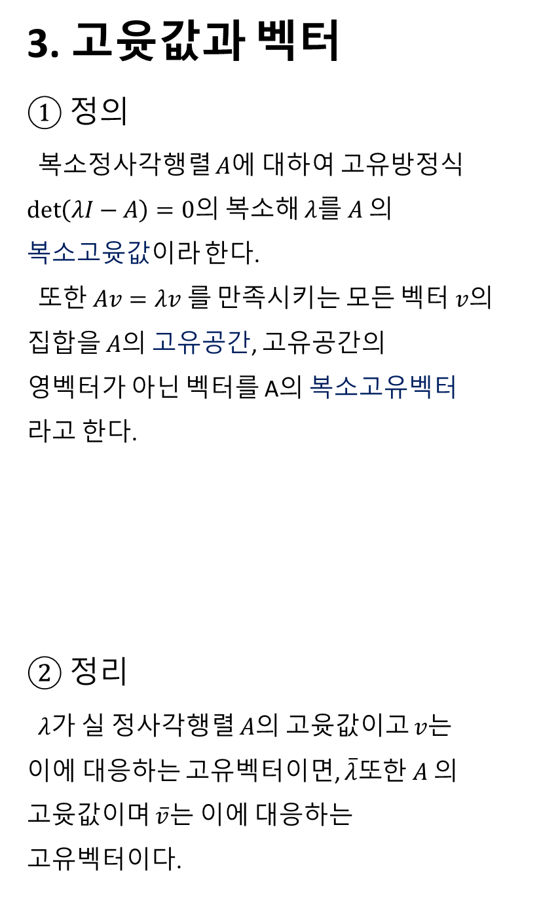

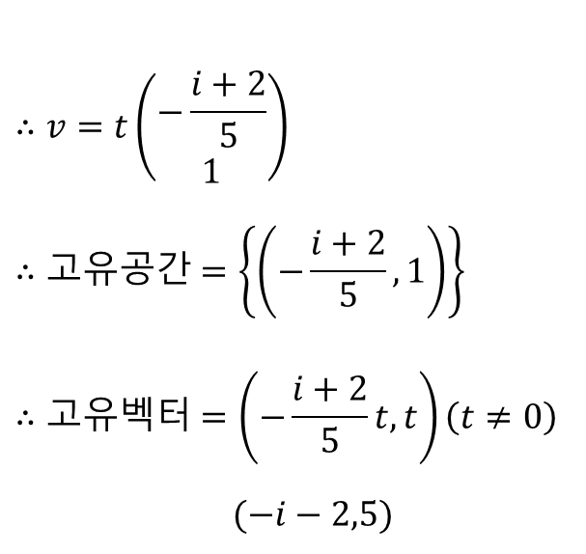
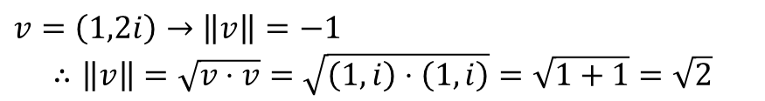

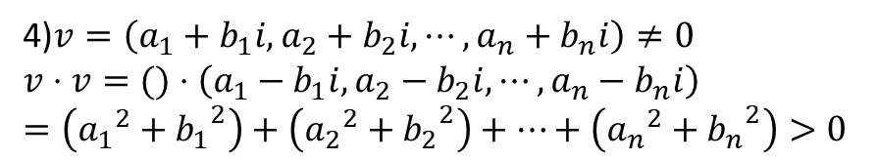
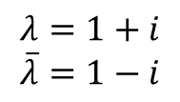
2. 복소내적공간
(1) 정의
복소벡터공간 ($V,ℂ,+,⋅$) 의 두 벡터
$$u=\left(u_{1},u_{2},⋯,u_{n}\right),v=(v_{1},v_{2},⋯,v_{n})$$
의 내적 $\left\langle u,v\right\rangle =u⋅v=u_{1}\overline{v_{1}}+u_{2}\overline{v_{2}},⋯,u_{n}\overline{v_{n}}$
로 정의한다. 도한 내적이 정의되어 잇는
복소벡터공간을 복소내적공간이라 한다.
스칼라배
내적<- 노름이 연산
켤레가 없으면
노름이 부자연
Ex) $v=\left(1,i\right)$
$$\left\langle v,v\right\rangle =v⋅v=\left(1,i\right)⋅\left(1,i\right)=1^{2}+i^{2}=1−1=0$$
$$∴\left\|v\right\|=\sqrt{v⋅v}=\sqrt{0}=0$$
<- Non sense
점곱
$$v=\left(1,2i\right)→\left\|v\right\|=−1$$
$$∴\left\|v\right\|=\sqrt{v⋅v}=\sqrt{\left(1,i\right)⋅\left(1,i\right)}=\sqrt{1+1}=\sqrt{2}$$
$$I$$
$$2i$$
$$(1,i)$$
$$i$$
$$\sqrt{2}$$
1
2
$$ℝ$$
복소평면
Ex) $u=\left(1+i,2\right) v=(3−i,i)$
$$\left\langle v,v\right\rangle =u∙v=\left(1+i,2\right)∙\left(3−i,i\right)$$
$$=3+i+3i−1−2i$$
$$=2+2i$$
(2) 성질
복소벡터공간의 세벡터 $u,v,w$ 와
스칼라 $k$에 대해 다음 성질이 만족한다.
$1)\left\langle u,v\right\rangle =\overline{\left\langle v,u\right\rangle }$
$2)\left\langle u+v,w\right\rangle =\left\langle u,w\right\rangle +\left\langle v,w\right\rangle$
$\left\langle u,v+w\right\rangle =\left\langle u,v\right\rangle +\left\langle u,w\right\rangle$
$3)\left\langle ku,v\right\rangle =k\left\langle u,v\right\rangle$
$\left\langle u,kv\right\rangle =\overline{k}\left\langle u,v\right\rangle$
$4)v≠\overline{0}일때 \left\langle v,v\right\rangle >0$
$$\left\langle u,kv\right\rangle$$
$$=\left\langle kv,u\right\rangle$$
$$=\overline{k}\left\langle \overline{u,k}\right\rangle$$
$$=\overline{k}\left\langle u,v\right\rangle$$
4)$v=\left(a_{1}+b_{1}i,a_{2}+b_{2}i,⋯,a_{n}+b_{n}i\right)≠0$
$$v⋅v=()⋅\left(a_{1}−b_{1}i,a_{2}−b_{2}i,⋯,a_{n}−b_{n}i\right)$$
$$=\left({a_{1}}^{2}+{b_{1}}^{2}\right)+\left({a_{2}}^{2}+{b_{2}}^{2}\right)+⋯+\left({a_{n}}^{2}+{b_{n}}^{2}\right)>0$$
3. 고윳값과 벡터
① 정의
복소정사각행렬 $A$에 대하여 고유방정식 $\det\left(λI−A\right)=0$의 복소해 $λ$를 $A$의
복소고윳값이라 한다.
또한 $Av=λv$ 를 만족시키는 모든 벡터 $v의$ 집합을 $A의$ 고유공간, 고유공간의
영벡터가 아닌 벡터를 A의 복소고유벡터
라고 한다.
② 정리
$λ$가 실 정사각행렬 $A의$ 고윳값이고 $v$는
이에 대응하는 고유벡터이면, $\overline{λ}또$한 $A$의 고윳값이며 $\overline{v}는$ 이에 대응하는
고유벡터이다.
Ex) $A=\left(\begin{matrix}2 & 1 \\ −5 & −2\end{matrix}\right)⇒\det\left(λI_{2}−A\right)=det\left(\begin{matrix}λ−2 & −1 \\ 5 & λ+2\end{matrix}\right)$
$${=λ}^{2}−4+5{=λ}^{2}+1=0$$
$$∴λ=−i or i$$
$λ=i 일$때
$$\left(\begin{matrix}i−2 & \begin{matrix}−2 & 0\end{matrix} \\ 5 & \begin{matrix}i+2 & 0\end{matrix}\end{matrix}\right)$$
$$⇒\left(\begin{matrix}1−4 & \begin{matrix}−i−2 & 0\end{matrix} \\ 5 & \begin{matrix}i+2 & 0\end{matrix}\end{matrix}\right)$$
$$⇒ \left(\begin{matrix}1 & \begin{matrix}\frac{i+2}{5} & 0\end{matrix} \\ 0 & \begin{matrix}0 & 0\end{matrix}\end{matrix}\right)$$
$$∴v=t\left(\begin{matrix}−\frac{i+2}{5} \\ 1\end{matrix}\right)$$
$$∴고유공간=\left\{\left(−\frac{i+2}{5},1\right)\right\}$$
$$∴고유벡터=\left(−\frac{i+2}{5}t,t\right)\left(t≠0\right)$$
$(−i−2,5)$
$$×(i+2)$$
$$t=5$$
중요한 정리
$$A⋅v=λv$$
⬄$\overline{Av}=\overline{λv}$
⬄$\overline{A}\overline{v}=$ $\overline{λ}$ $\overline{v}$
$$v≠\overline{0}→\overline{v}≠\overline{0}$$
$$λ=1+i$$
$$\overline{λ}=1−i$$

Slide 3
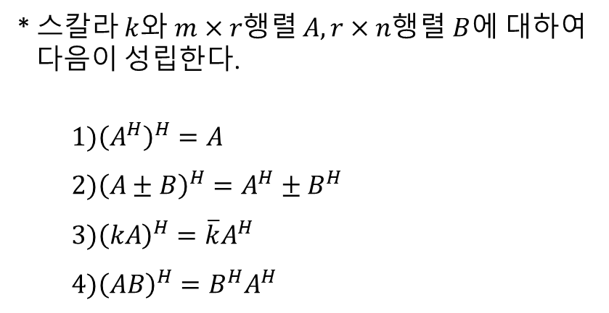
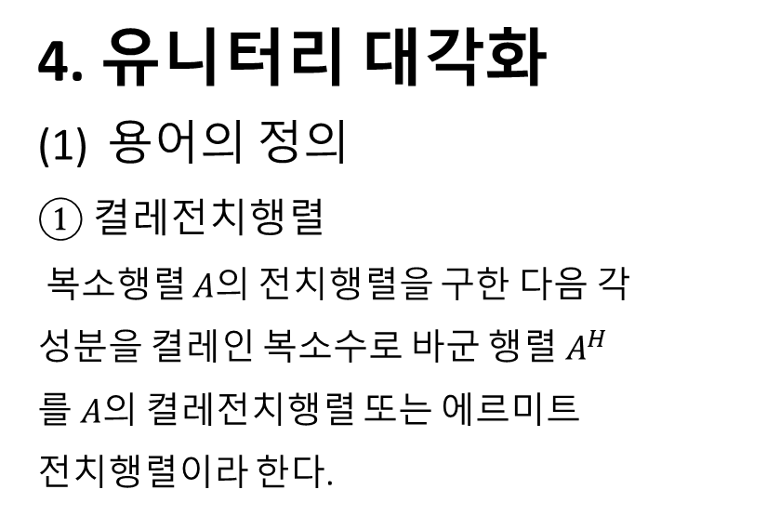
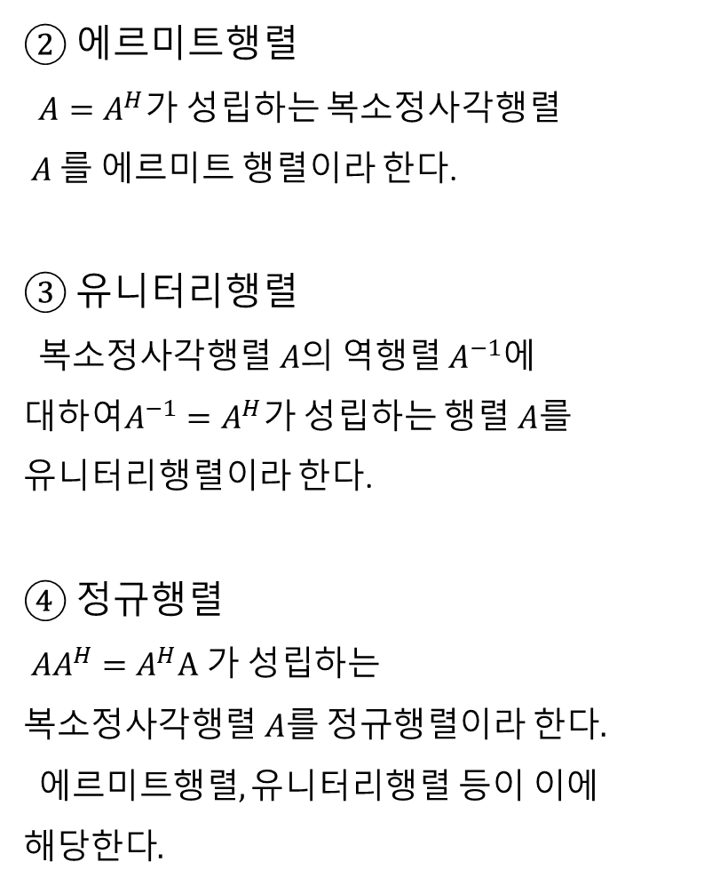
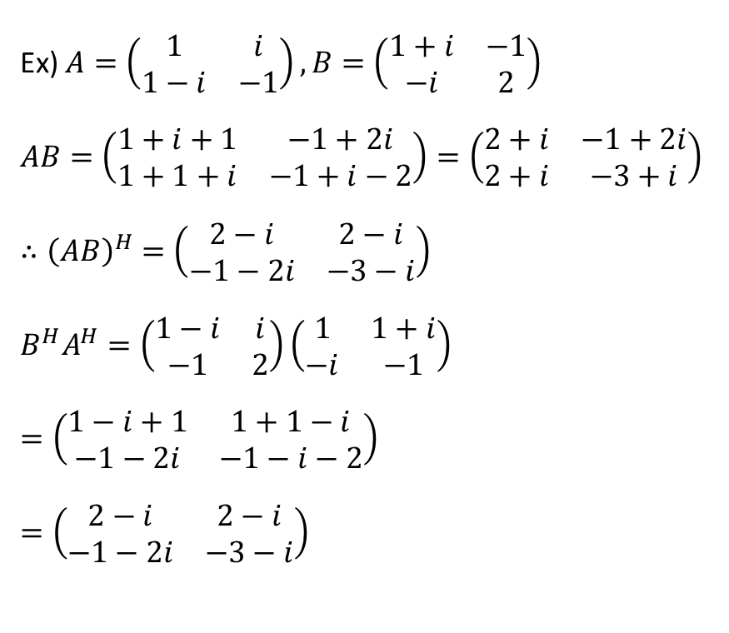

4. 유니터리 대각화
용어의 정의
① 켤레전치행렬
복소행렬 $A$의 전치행렬을 구한 다음 각
성분을 켤레인 복소수로 바군 행렬 $A^{H}$
를 $A$의 켤레전치행렬 또는 에르미트
전치행렬이라 한다.
Ex) $A=\left(\begin{matrix}1 & i \\ 1−i & −1\end{matrix}\right),B=\left(\begin{matrix}1+i & −1 \\ −i & 2\end{matrix}\right)$
$$AB=\left(\begin{matrix}1+i+1 & −1+2i \\ 1+1+i & −1+i−2\end{matrix}\right)=\left(\begin{matrix}2+i & −1+2i \\ 2+i & −3+i\end{matrix}\right)$$
$$∴{\left(AB\right)}^{H}=\left(\begin{matrix}2−i & 2−i \\ −1−2i & −3−i\end{matrix}\right)$$
$$B^{H}A^{H}=\left(\begin{matrix}1−i & i \\ −1 & 2\end{matrix}\right)\left(\begin{matrix}1 & 1+i \\ −i & −1\end{matrix}\right)$$
$$=\left(\begin{matrix}1−i+1 & 1+1−i \\ −1−2i & −1−i−2\end{matrix}\right)$$
$$=\left(\begin{matrix}2−i & 2−i \\ −1−2i & −3−i\end{matrix}\right)$$
벡터들의 내적연산 = 행렬의 곱
$H$=☆
* 스칼라 $k$와 $m×r$행렬 $A,r×n$행렬 $B$에 대하여
다음이 성립한다.
$1){\left(A^{H}\right)}^{H}=A$
$2){\left(A±B\right)}^{H}=A^{H}±B^{H}$
$3){\left(kA\right)}^{H}={\overline{k}A}^{H}$
$4){\left(AB\right)}^{H}=B^{H}A^{H}$
(복부호 동순)
② 에르미트행렬
$A=A^{H}가$ 성립하는 복소정사각행렬
$A 를$ 에르미트 행렬이라 한다.
③ 유니터리행렬
복$소정사각행렬 A$의 역행렬 $A^{−1}$에
대하여$A^{−1}=A^{H}$가 성립하는 행렬 $A$를
유니터리행렬이라 한다.
④ 정규행렬
${AA}^{H}=A^{H}A 가 성립하는$
복$소정사각행렬 A를 정규행렬이라 한다.$
에$르미트행렬, 유니터리행렬 등이 이에$
해$당한다.$

Slide 4


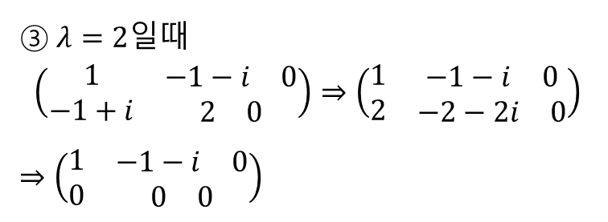
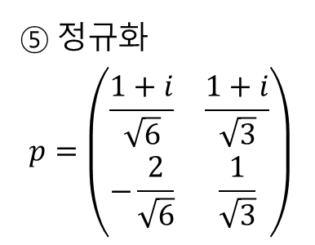
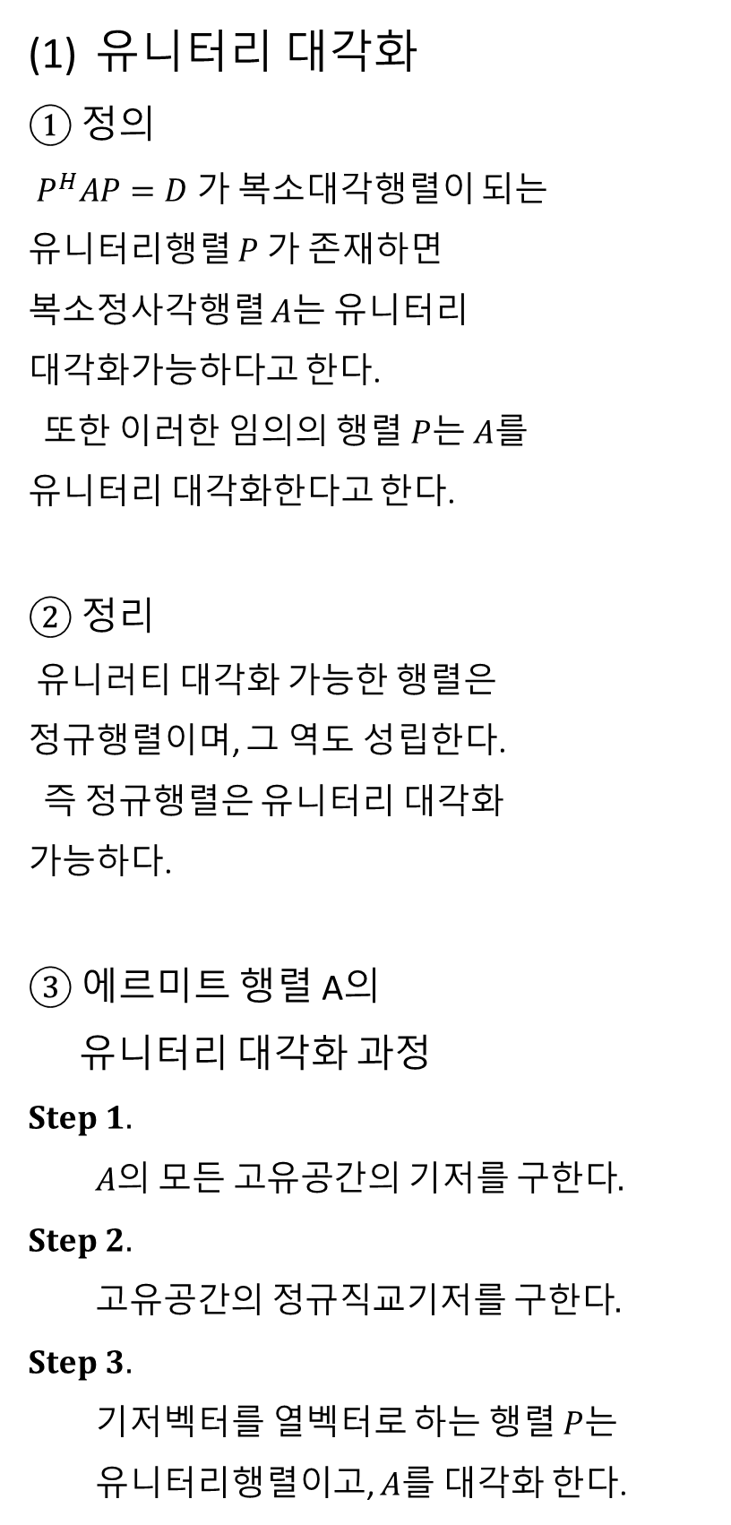

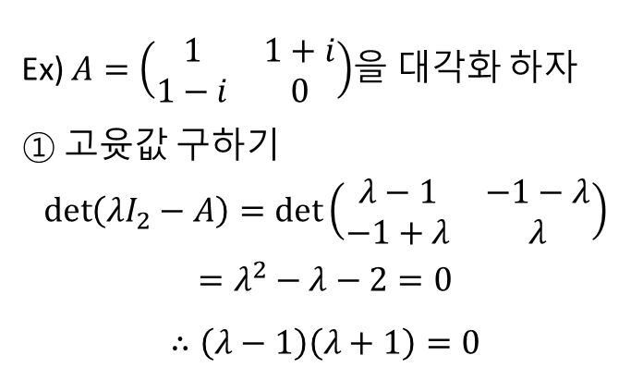


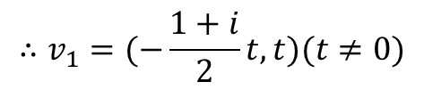

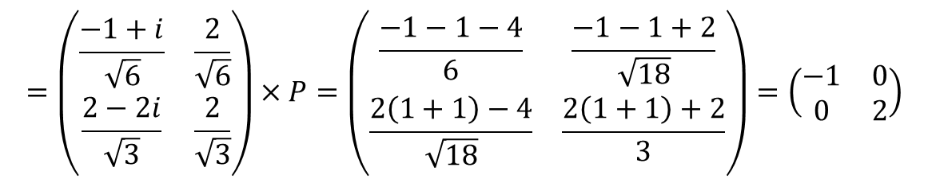


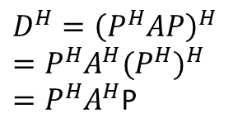


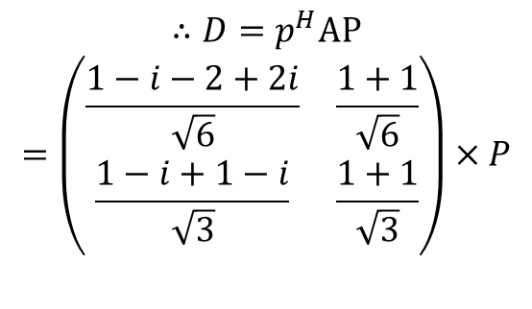
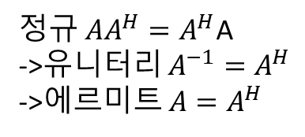



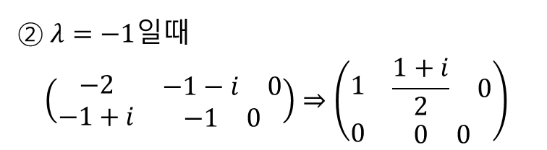
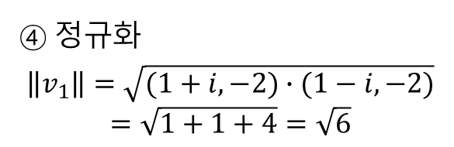
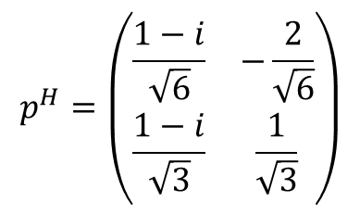
유니터리 대각화
① 정의
$P^{H}AP=D 가$ 복소대각행렬이 되는
유니터리행렬 $P$가 존재하면
복소정사각행렬 $A는$ 유니터리
대각화가능하다고 한다.
또한 이러한 임의의 행렬 $P$는 $A$를
유니터리 대각화한다고 한다.
② 정리
$유$니러티 대각화 가능한 행렬은
정규행렬이며, 그 역도 성립한다.
즉 정규행렬은 유니터리 대각화
가능하다.
③ 에르미트 행렬 A의
유니터리 대각화 과정
$$Step 1.$$
$A의 모든 고유공간의 기저를 구한다.$
$$Step 2.$$
$고유공간의 정규직교기저를 구한다.$
$$Step 3.$$
$기$저벡터를 열벡터로 하는 행렬 $P$는
유니터리행렬이고, $A$를 대각화 한다.
$D=P^{H}AP라$고하자 ($P$는 유니터리 $P=P^{H}$)
$$D^{H}={\left(P^{H}AP\right)}^{H}$$
$$=P^{H}{A^{H}(P^{H})}^{H}$$
$=P^{H}A^{H}$P
$DD^{H}=P^{H}$AP $P^{H}A^{H}$P= $P^{−1}APP^{−1}A^{H}P=P^{−1}AA^{H}$P
$D^{H}D=P^{H}$ $A^{H}$P $P^{H}A$P= $P^{−1}A^{H}PP^{−1}AP=P^{−1}A^{H}$AP
$${∴P}^{−1}AA^{H}P=P^{−1}A^{H}\text{AP}$$
$$∴AA^{H}=A^{H}\text{A}$$
에르미트 행렬을 사용하는 이유
일반 대각화가 아닌
유니터리 대각화 하는 이유
-단순한 예제를 다루기 위해
(복소수를 일반 대각화는 매우 복잡)
정규 $AA^{H}=A^{H}\text{A}$
->유니터리 $A^{−1}=A^{H}$
->에$르미트 A=A^{H}$
<-어려움
$$\left(\begin{matrix}2 & 1+i \\ 1−i & 0\end{matrix}\right)$$
켤레형태
실수성분
Ex) $A=\left(\begin{matrix}1 & 1+i \\ 1−i & 0\end{matrix}\right)$을 대각화 하자
① 고윳값 구하기
$$\det\left(λI_{2}−A\right)=\det\left(\begin{matrix}λ−1 & −1−λ \\ −1+λ & λ\end{matrix}\right)$$
$$=λ^{2}−λ−2=0$$
$$∴\left(λ−1\right)\left(λ+1\right)=0$$
③ $λ=2$일때
$$\left(\begin{matrix}1 & \begin{matrix}−1−i & 0\end{matrix} \\ −1+i & \begin{matrix}2 & 0\end{matrix}\end{matrix}\right)⇒\left(\begin{matrix}1 & \begin{matrix}−1−i & 0\end{matrix} \\ 2 & \begin{matrix}−2−2i & 0\end{matrix}\end{matrix}\right)$$
$$⇒\left(\begin{matrix}1 & \begin{matrix}−1−i & 0\end{matrix} \\ 0 & \begin{matrix}0 & 0\end{matrix}\end{matrix}\right)$$
$$∴=\left(\begin{matrix}−1 \\ 2\end{matrix}\right)$$
$$∴v_{2}=(\left(1+i\right)t,t)$$
$$(1+i,1)$$
$t=1일$때
② $λ=−1$일때
$$\left(\begin{matrix}−2 & \begin{matrix}−1−i & 0\end{matrix} \\ −1+i & \begin{matrix}−1 & 0\end{matrix}\end{matrix}\right)⇒\left(\begin{matrix}1 & \begin{matrix}\frac{1+i}{2} & 0\end{matrix} \\ 0 & \begin{matrix}0 & 0\end{matrix}\end{matrix}\right)$$
기저를 직교 기저로 만들어 줌
{(1,0),(0,1)}
$$×(−1−i)$$
④ $정규$화
$$\left\|v_{1}\right\|=\sqrt{(1+i,−2)∙(1−i,−2)}$$
$$=\sqrt{1+1+4}=\sqrt{6}$$
$$∴v_{1}=(−\frac{1+i}{2}t,t)(t≠0)$$
$$(1+i,−2)$$
$$∴\left(\frac{1+i}{\sqrt{6}}\right),\left(−\frac{2}{\sqrt{6}}\right)$$
$$\left\|v_{2}\right\|=\sqrt{(1+i,1)∙(1−i,1)}=\sqrt{3}$$
$$∴\left(\frac{1+i}{\sqrt{3}}\right),\left(−\frac{1}{\sqrt{3}}\right)$$
⑤ $정규$화
$$p=\left(\begin{matrix}\frac{1+i}{\sqrt{6}} & \frac{1+i}{\sqrt{3}} \\ −\frac{2}{\sqrt{6}} & \frac{1}{\sqrt{3}}\end{matrix}\right)$$
$$∴D=p^{H}AP$$
$$=\left(\begin{matrix}\frac{1−i−2+2i}{\sqrt{6}} & \frac{1+1}{\sqrt{6}} \\ \frac{1−i+1−i}{\sqrt{3}} & \frac{1+1}{\sqrt{3}}\end{matrix}\right)×P$$
$$p^{H}=\left(\begin{matrix}\frac{1−i}{\sqrt{6}} & −\frac{2}{\sqrt{6}} \\ \frac{1−i}{\sqrt{3}} & \frac{1}{\sqrt{3}}\end{matrix}\right)$$
$$=\left(\begin{matrix}\frac{−1+i}{\sqrt{6}} & \frac{2}{\sqrt{6}} \\ \frac{2−2i}{\sqrt{3}} & \frac{2}{\sqrt{3}}\end{matrix}\right)×P=\left(\begin{matrix}\frac{−1−1−4}{6} & \frac{−1−1+2}{\sqrt{18}} \\ \frac{2\left(1+1\right)−4}{\sqrt{18}} & \frac{2\left(1+1\right)+2}{3}\end{matrix}\right)=\left(\begin{matrix}−1 & 0 \\ 0 & 2\end{matrix}\right)$$

